Slide 1
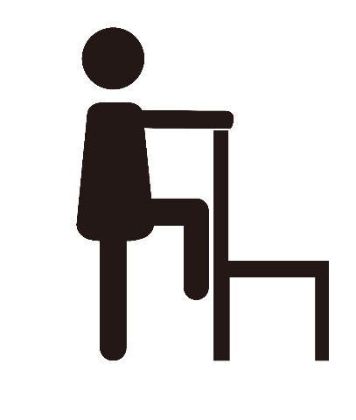
活力健康操 (初階版)
運動建議 (3)

Slide 2
活力健康操 (初階版)
對象
能夠獨自安全步行的長者 (需扶著穩固有背椅練習)
運動功效
活動關節，強化肌肉
改善平衡、保持心肺功能
運動次數
每天進行 1- 2 次
每次重複整組運動 2 – 3 次，每個動作做 10 – 20 下

Slide 3
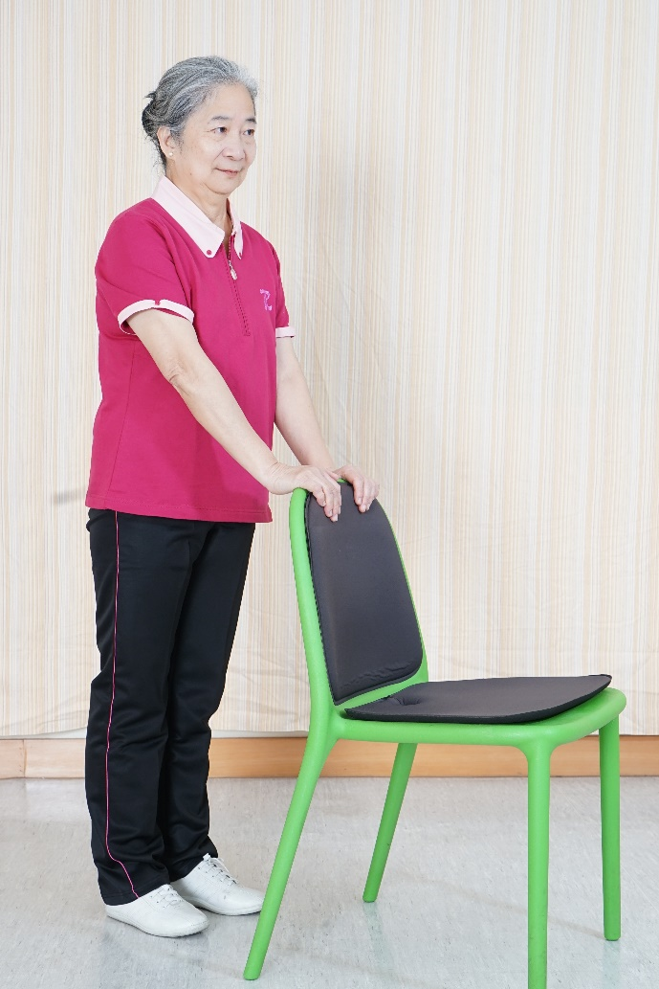
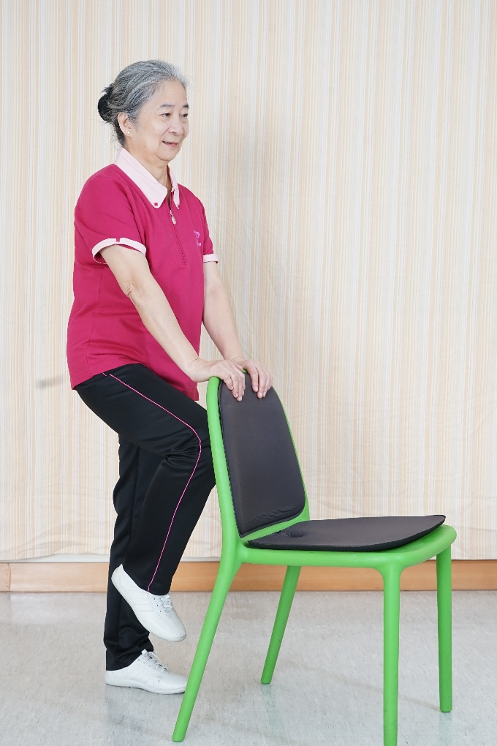
活力健康操 (1) - 原地踏步
活動 : 髖、膝、足
雙手扶穩固背椅，雙膝輪流向上提至大約臀部高度， 然後各保持 5 秒
注意：髖部有人造關節的長者提起膝部時，切勿提高至臀部或以上

Slide 4
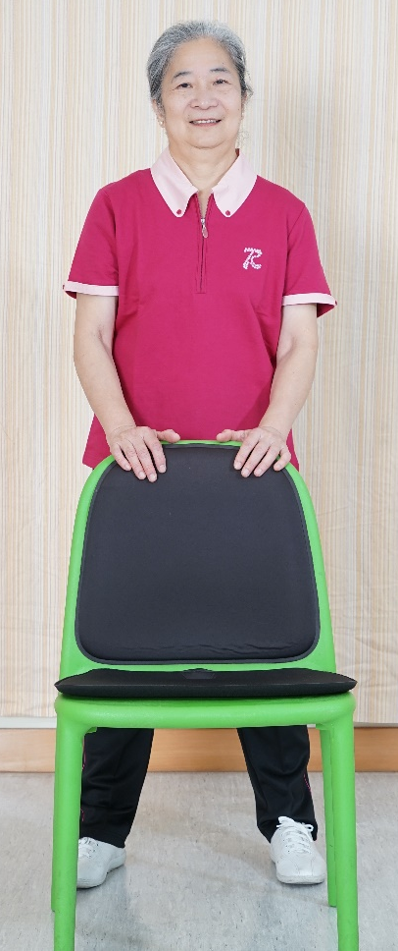
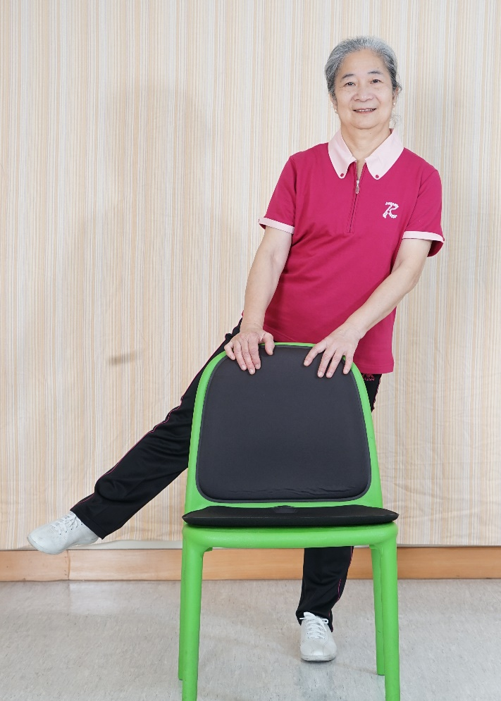
活力健康操 (2) - 側提腿
活動 : 髖、膝、足
背部保持挺直，腰不要擺動
左腳向外提起至雙腳距離一至兩呎，膝部要保持伸直及腳指向前。於最高位置保持五秒。
右腳向右邊重複動作

Slide 5
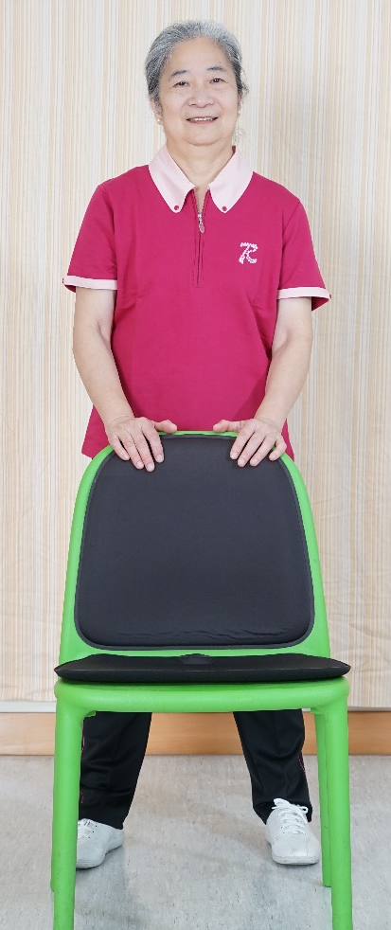
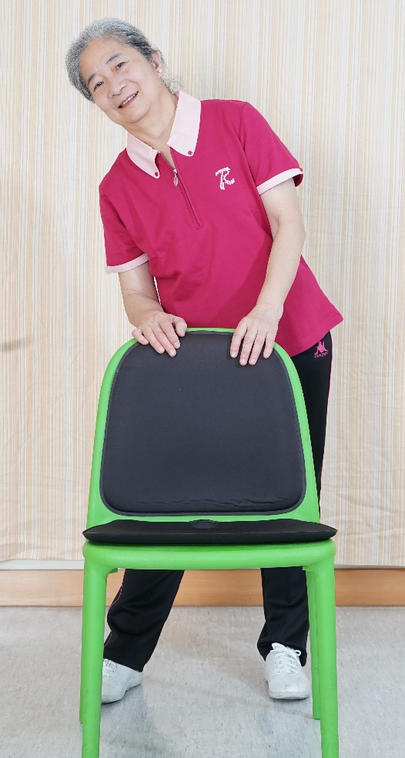
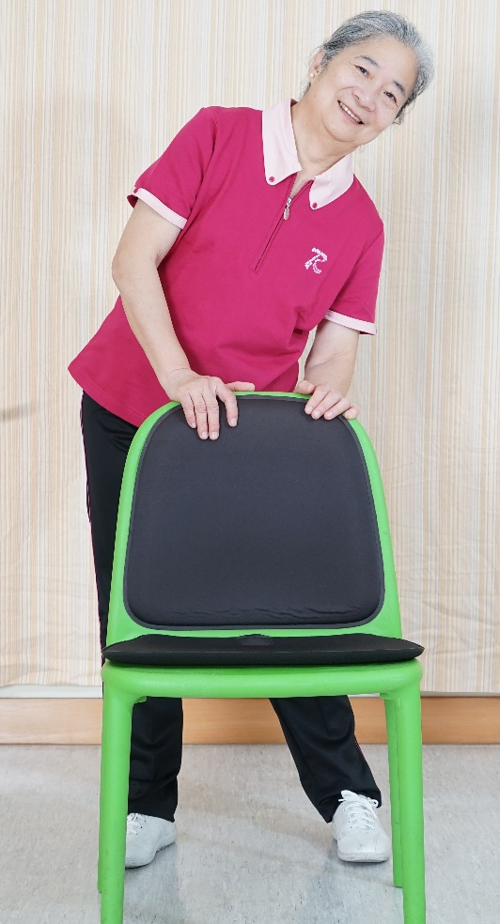
活力健康操 (3) - 側身彎腰
活動 : 頸、腰、髖
雙腳分開大約肩膊闊度
臀部及下肢保持不動，腰慢慢向右彎至左腰側有輕微拉緊，保持五秒，然後回復原位，再向左重複動作

Slide 6
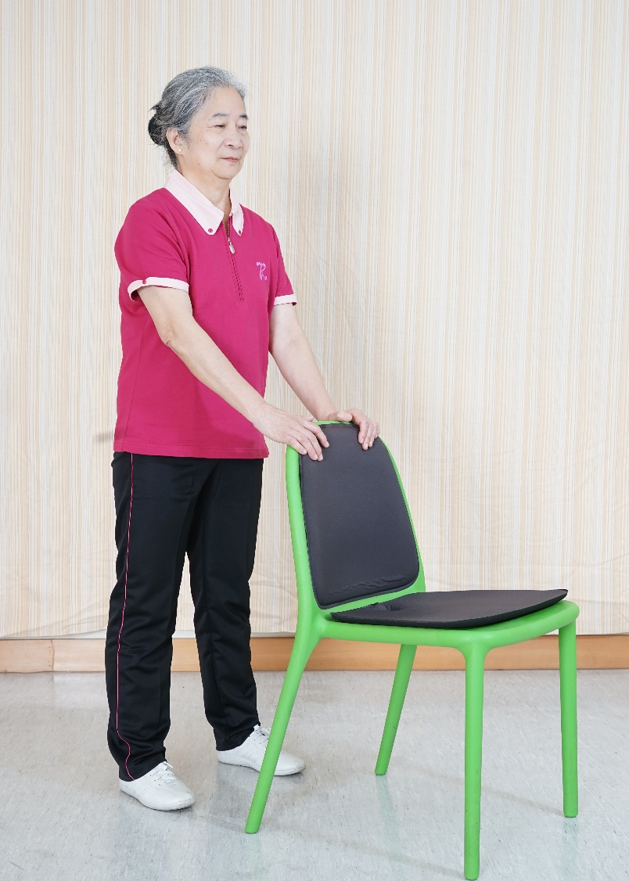
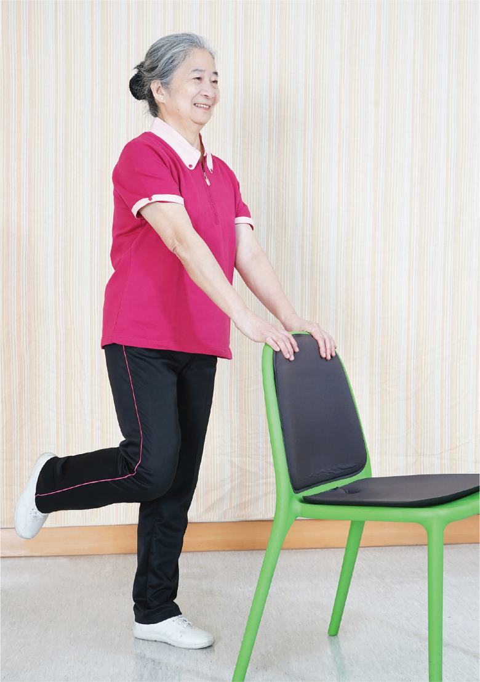
活力健康操 (4) - 向後屈膝
活動 : 髖、膝、足
保持腰背挺直及大腿垂直地面
左右膝輪流向後屈曲，各保持五秒

Slide 7
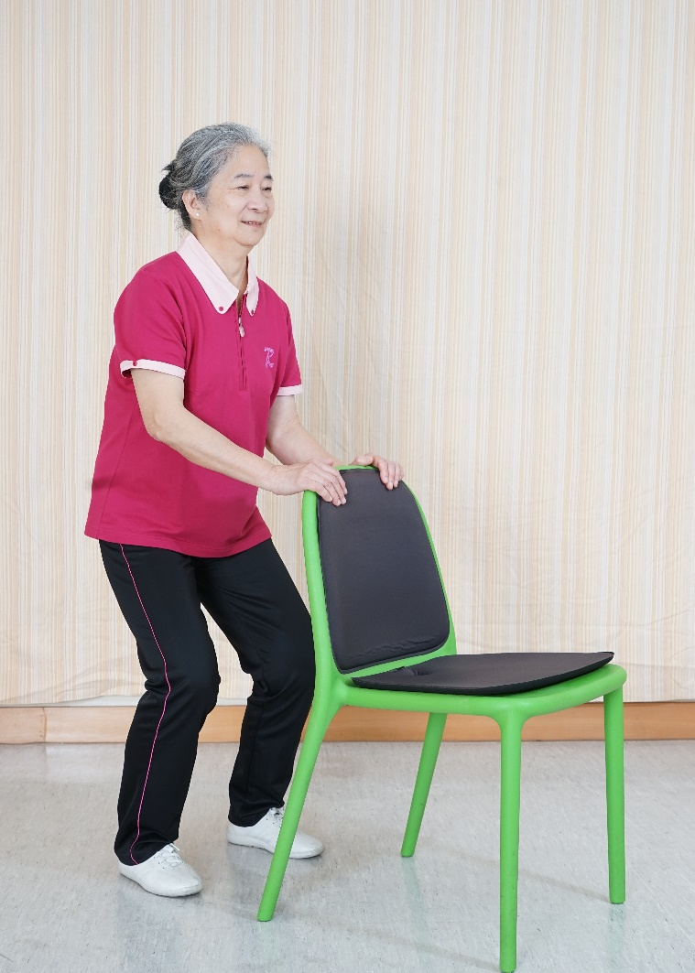
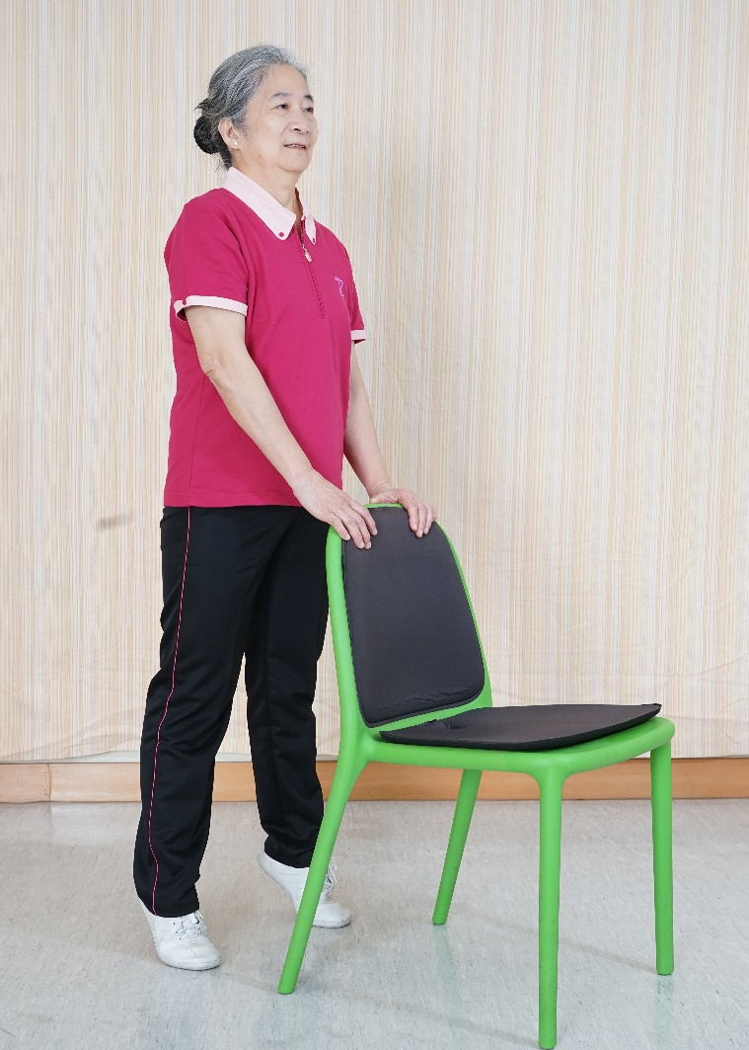
活力健康操 (5) - 腳尖站立
活動 : 髖、膝、足
雙腳分開大約肩膊闊度，保持腰背挺直
雙膝輕微屈曲，切勿過份蹲下，保持五秒，然後伸直膝部
接着慢慢提起雙腳腳跟，用腳尖站立，保持五秒
7

Slide 8
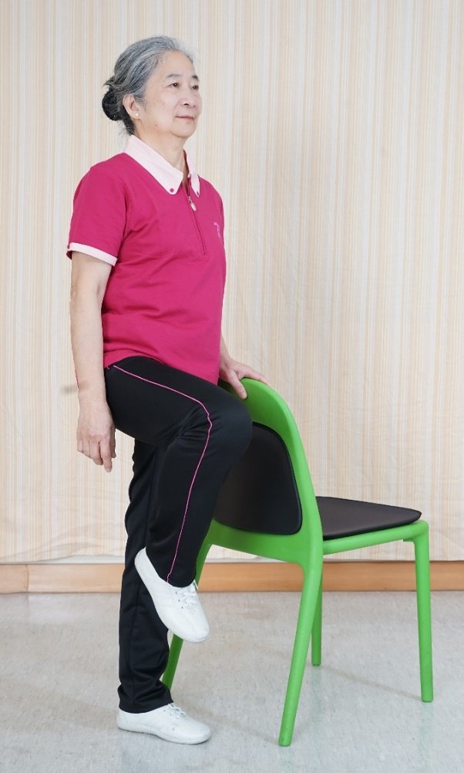
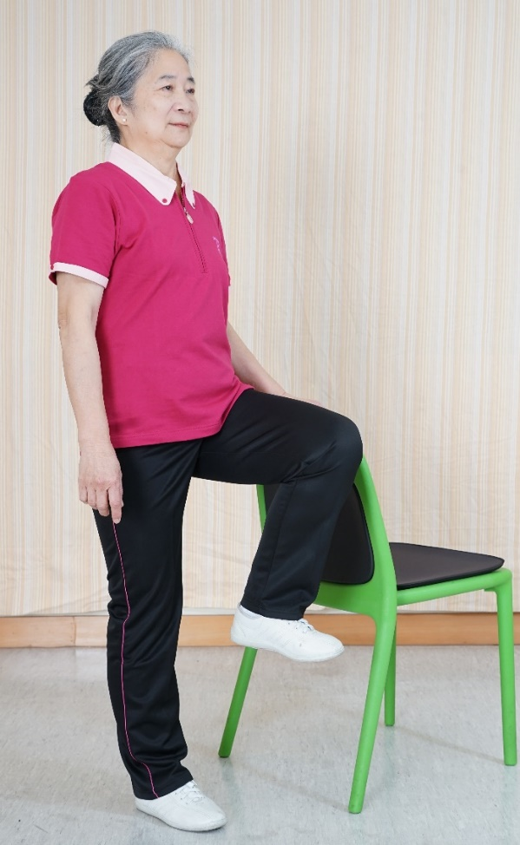
活力健康操 (6) - 腳板打圈
活動 : 髖、膝、足
注意:
如長者發覺單手扶椅練習有困難，可先用雙手扶椅背練習
右腳稍微提起至腳掌離地，保持膝部固定於微曲姿勢及小腿靜止不動，腳掌向內慢慢地打圈轉動，然後向外轉動
再以左腳重複動作

Slide 9
謝謝！
全城攜手，齊心抗疫

